Slide 1
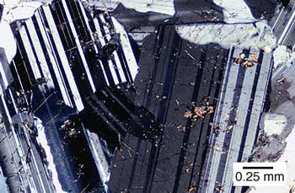
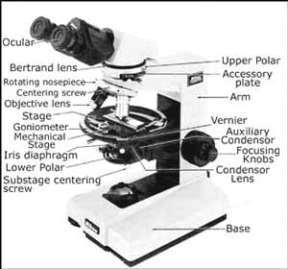
بصرية المعادن (ج/206) 1 ملاحظات في دراسة الشرائح الرقيقة للمعادن والصخور Optical Mineralogy (G/200)
إعداد
باسم حميد سلطان ألعبيدي
2011م
قسم علم الأرض-كلية العلوم-جامعة البصرة
Basimgeo@yahoo.com

Slide 2
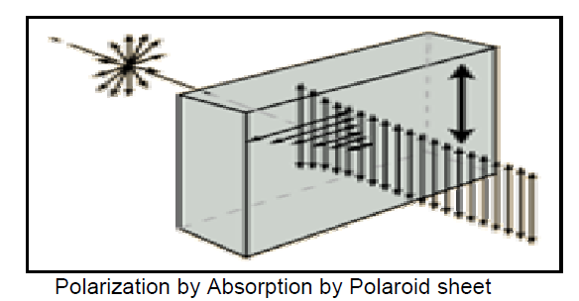
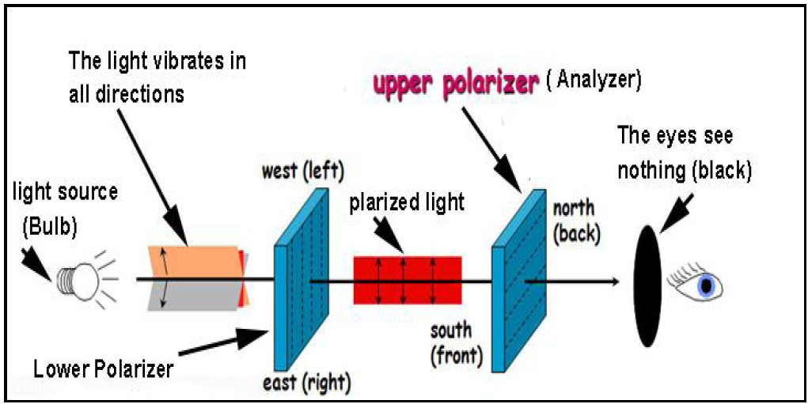
مــقـدمـة عن بـصـريـة الـمـعـادن ( دراسـة الـمـعـادن بـصـريا) :-
- أسـس دراسة المعادن (فيزيائية ،كيميائية ،بصرية):-
- الضوء المستقطب(Polarized light) والضوء الاعتيادي (Ordinary light):-

Slide 4
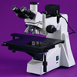
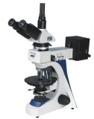
* الــــمـــجـــــهـــر :- Microscope
- مبدأ عمل المجهر:-
- أنـــواع الــــمــــجـــاهـــــر:-
أ- حسب نوع الضوء المستخدم:-
1- المجهر الاعتيادي (البايولوجي):- Ordinary Micro.
2- المجهر المستقطب :- Polarized Micro.
3- مجهر الخامات المعدنية :- Ore Micro.

Slide 5
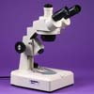
ب- حسب مصدر الضوء :-
1- مجهر اختراقي الضوء:- Transmitted Micro.
2- مجهر عاكـس للضوء :- Reflected Micro.
ج- حسب عدد العدسات العينية:-
1- مجهر أحادي العينية:- Uni ocular Micro.
2- مجهر ثنائي العينية :- Binocular Micro.
3- مجهر ثلاثي العينية:- Tri ocular Micro

Slide 6
* الــمــجــهـــر الــــمـــســـتـــقـــطـــب:- Polarized Micro.
* أجــــزاء الـــمـــجــــــهــــر:-
1- الأجزاء الثانوية :- Secondary Parts
2- الأجزاء الرئيسة:- Primary Parts
3- الأجزاء الإضافية :- Accessory Parts
1- الأجـــزاء الــــثــــانــــويــة:- Secondary Parts
أ- القاعدة :- The Base
ب- الذراع:- The Stand
ج- المسرح :- The stage
د- أنبوب المجهر :- The Tube
ويحوي ضابط السرعة الخشن والناعم
(Coarse & Fine adjustment).
ر- مصدر الإضاءة :-The light source

Slide 8
2- الأجــــزاء الــــرئــــيـــســة(الأجزاء البصرية):- Primary Parts
أ- نظام ما تحت المسرح:- Under stage system
1- العدسة المكثفة( condensing lens) للحصول على حزمة مخروطية من الضوء.
2- حاجب الضوء( Diaphragm) للسيطرة على كمية الضوء الداخل للمجهر.
3- المستقطب( Polarizer) عدسة مستقطبة لتحويل الضوء الاعتيادي إلى ضوء يتذبذب باتجاه واحد ( مستقطب).
ب- نظام ما فوق المسرح:- over stage system
1- العدسات الشيئية (objective lenses).
2- فتحة الشرائح المساعدة (Accessory slots).
3- المحلل (Analyzer).
4- عدسة بيرتراند (Bertrand lens ).
5- العدسات العينية (Ocular or eyepiece lenses

Slide 9
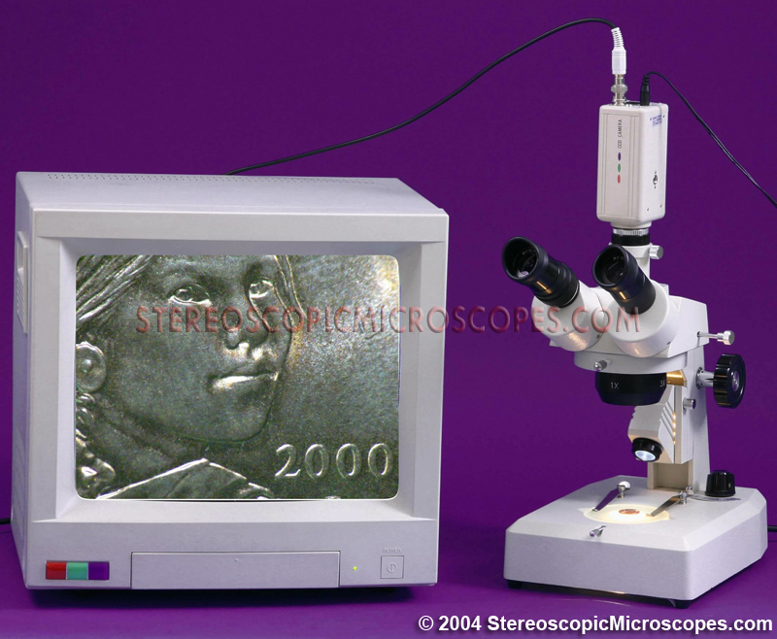
3- الأجـــــزاء الإضــافــيـــة :-
1- الشرائح المساعدة( Accessory plates) ( المايكا والجبس والكوارتز).
2- محولات كهر بائية ( Electric ).
3- كاميرا تصوير ( Photo camera).
4- مسامير المركزة (Centering Pins ).

Slide 10
* ضـــبـــط الــــمـــجـــهـــــر:- Adjusting the microscope
*مركزة مجال الرؤيا في المجهر المستقطب :-
يكون مجال الرؤيا ممركزا عندما ينطبق محور الدوران للمسرح مع محور أنبوب المجهر وإذا لم يكن ممركزا فيجب أجراء عملية المركزة لأجل دقة العمل ، وهنالك ثلاث خطوات متسلسلة لمركزة مجال الرؤيا:-
أ – مركزة العدسات الشيئية :- Centering of the Objectives
1- نختار حبيبة صغيرة وواضحة ونضعها في مجال الرؤيا وندور المسرح بحيث تصبح الحبيبة في أبعد نقطة عن المركز.
2- بواسطة مسماري المركزة للعدسة الشيئية نحرك الحبيبة ونجلبها إلى منتصف المسافة بين موقعها بعد التدوير وبين المركز.
3- بواسطة اليد نحرك الشريحة لجلبها ( الحبيبة ) إلى المركز وندور المسرح الدوار فإذا لم تتم المركزة بصورة صحيحة ، نعيد الخطوات (1-3 ) إلى أن تتم مركزة المجهر.

Slide 12
ب- مركزة تعامد المستقطب والمحلل :-
Perpendicularity of the Polarizer and Analyses
- بدون استخدام شريحة معدنية يكون المستقطبان متعامدان بصورة دقيقة عندما يصبح مجال الرؤيا مظلما بعد إدخال المحلل مجال الرؤيا ، ويكون مضاء عندما يكونان غير متعامدين ، وفي الحالة الثانية يحرك المستقطب إلى حين الوصول إلى العتمة التامة.
ج- ضبط تطابق الشعيرتين المتعامدين مع المستقطب والمحلل:-
- يجب أن يتفق اتجاه الذبذبة المفضل للمستقطب والمحلل مع الشعيرتين المتعامدين في العدسة العينية ، كما يجب أن تكون الشعيرتين المتعامدين في العدسة العينية باتجاه W-E , S-N وتستخدم هنا بلورة من معدن البايوتايت معروفة الاتجاه المفضل للذبذبة.

Slide 13
* الــــشــــرائـــح الــــدقـــيــقـــة :- Thin Sections
- العينات التي تصنع لها شرائح تكون على عدة أنواع :-
1- Bulk samples (consolidated).
2- Un consolidated samples.
3- Brittle samples.
4- Ore samples (polished sections).
5- Paleontological samples.

Slide 14
* طرائق تحضير الشرائح الرقيقة:- Preparing of thin sections
* العينات المتماسكة :- Bulk Samples
- سمك الشريحة الزجاجية (1.5) ملم.
- اللاصق المستعمل ( ( Canada balsam معامل انكساره (1.577 ) .
- السمك المطلوب لرقيقة المعدن المصقول (0.03) ملم.
- يجب تجنب تكون فقاعات الهواء في الشريحة (الصورة) التي تؤثر على وضوح صورة المعدن.

